Slide 1
Aspirin or Rivaroxaban for VTE Prophylaxis after Hip or Knee Arthroplasty.
D.R. Anderson, M. Dunbar, J. Murnaghan et coll.
N Engl J Med 2018;378:699-707.

Slide 2
La question clinique
Chez les patients requérant une chirurgie élective de remplacement de la hanche ou du genou, est-ce qu’une thromboprophylaxie de 5 jours de rivaroxaban (Xarelto) suivie d’aspirine pour un total de 14 à 35 jours est aussi efficace et sécuritaire qu’une thromboprophylaxie avec rivaroxaban pour 14 à 35 jours ?

Slide 3
Mise en situation
MTE : complications fréquente des chirurgies orthopédiques.
ACCP 2012 : thromboprophylaxie x 14-35 jours.
ACOD accepté pour cette indication depuis 2008.
AAS efficace, mais peu de comparaison avec ATC.
Fréquence de la chirurgie et coûts.

Slide 4
Méthode
Devis : essai clinique randomisé (double insu, de non-infériorité).
Population : 3424 patients avec PTH ou PTG élective unilatérale.

Slide 5
Méthode
Intervention : Rivaroxaban 10 mg PO x 5 jours puis AAS 81 mg/j du jour #6 à 14-35 selon le type de Chx.
Comparateur : Rivaroxaban 10 mg PO x 14-35 jours.
Objectifs : critère de jugement primaire (issue primaire) :
Critère d’efficacité 1e: MTE symptomatique confirmée par adjudication (TPP poplitée ou plus proximale ou EP) confirmée par un test objectif.
Critère de sécurité 1e: saignement majeur ou clin significatif.

Slide 6
Méthode
Suivi : 90 jours.
Suivi des patients = 99,9 %.
Sites : 15 centres universitaires canadiens (UdM, U Laval, McGill).
Financement : IRSC.

Slide 7
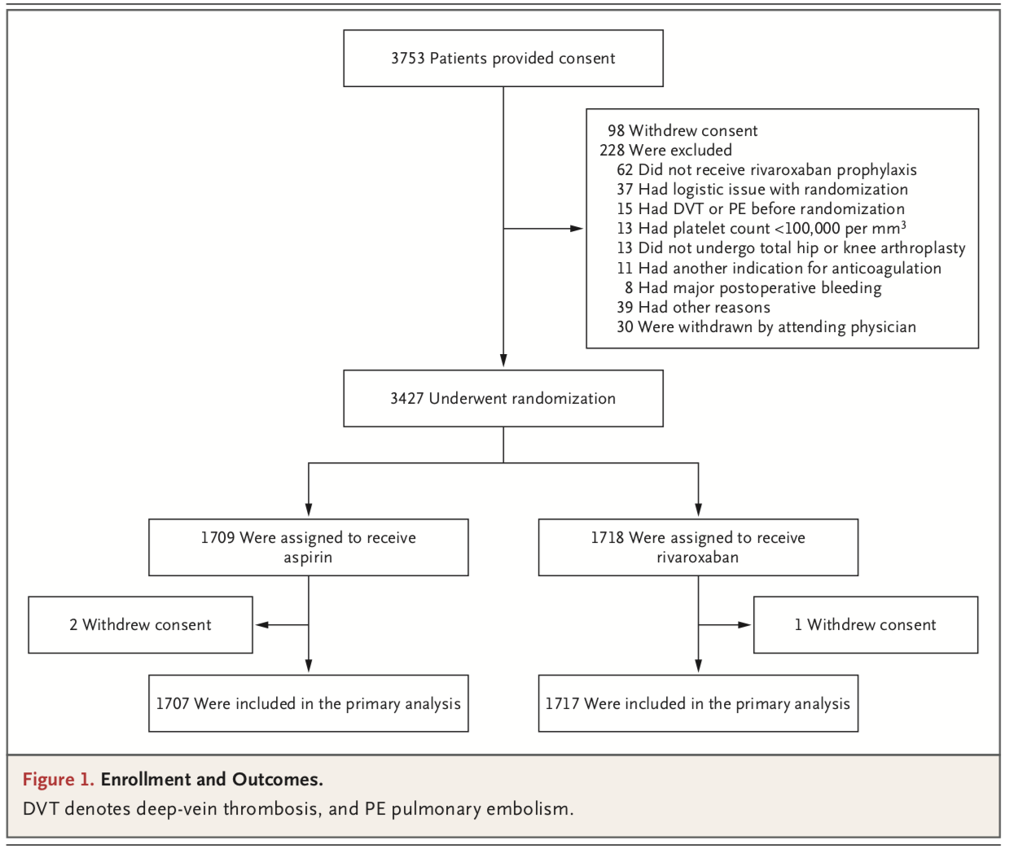
Méthode
Figure 1

Slide 8
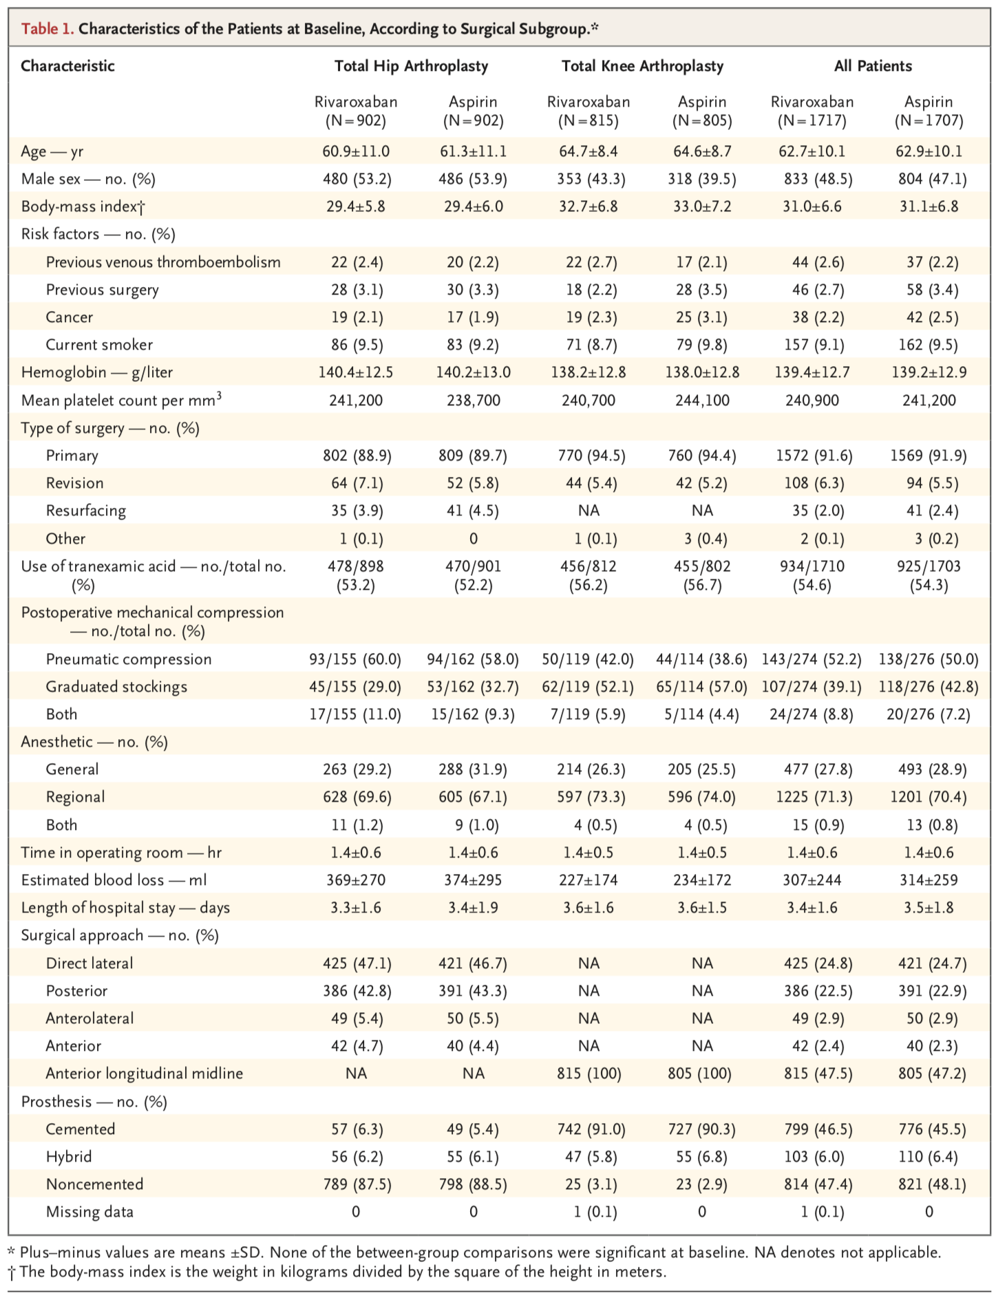
Résultats
Table 1

Slide 9
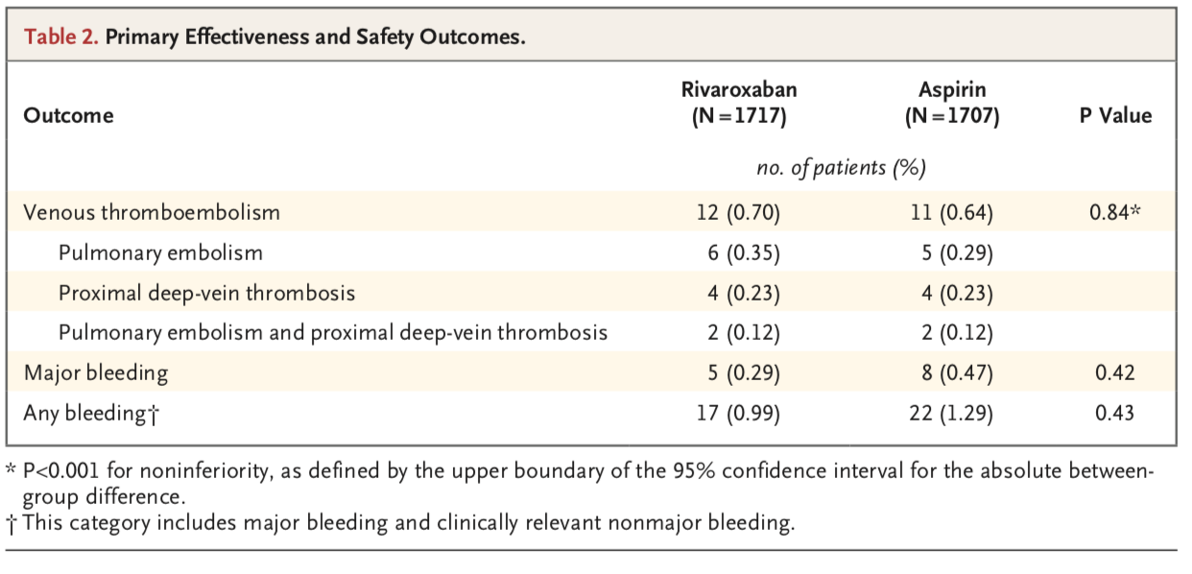
Résultats

Slide 10
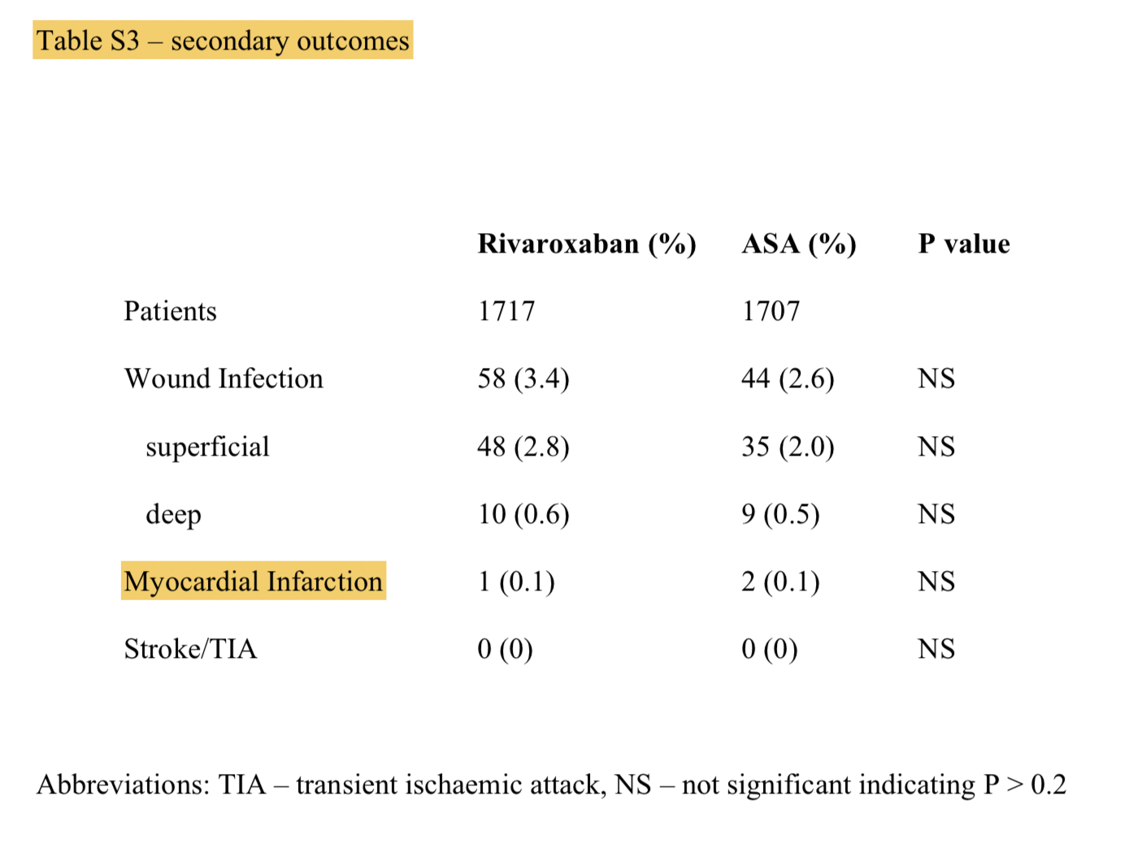

Slide 11
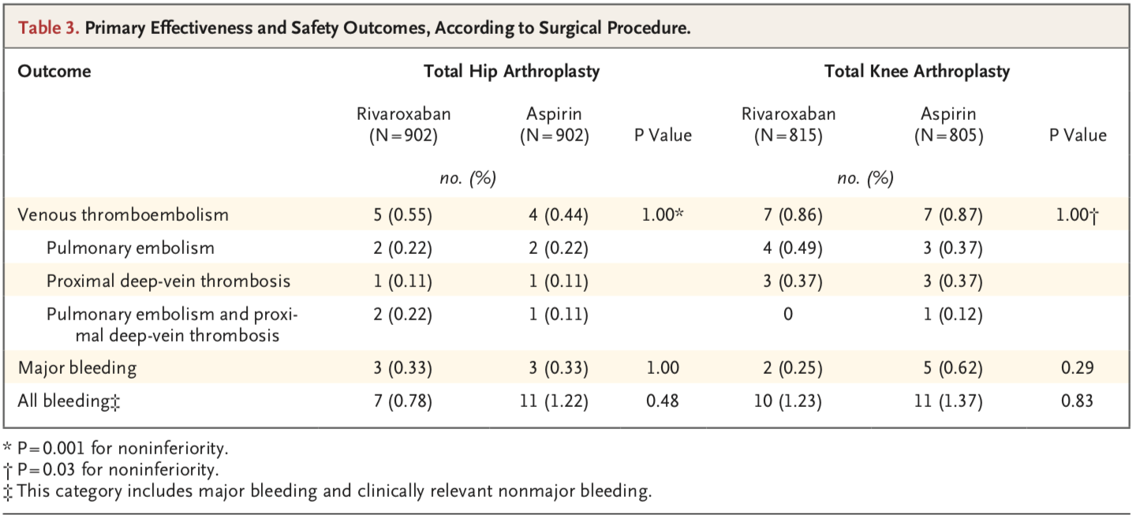

Slide 12
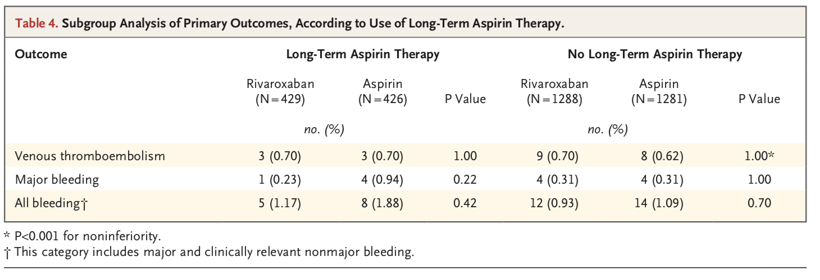

Slide 13
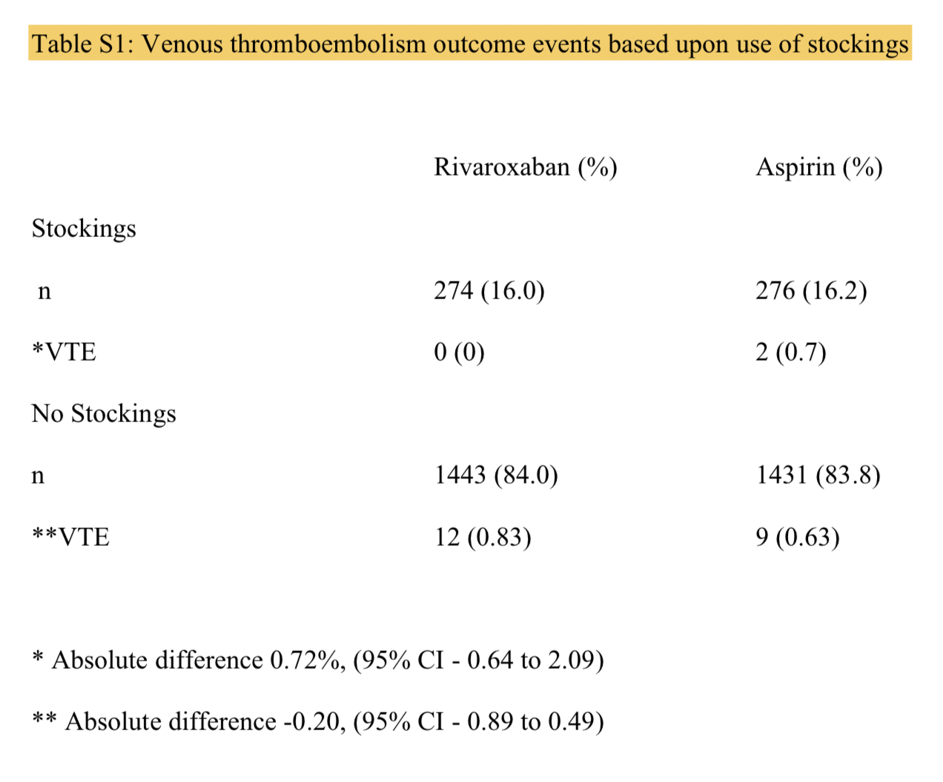

Slide 14
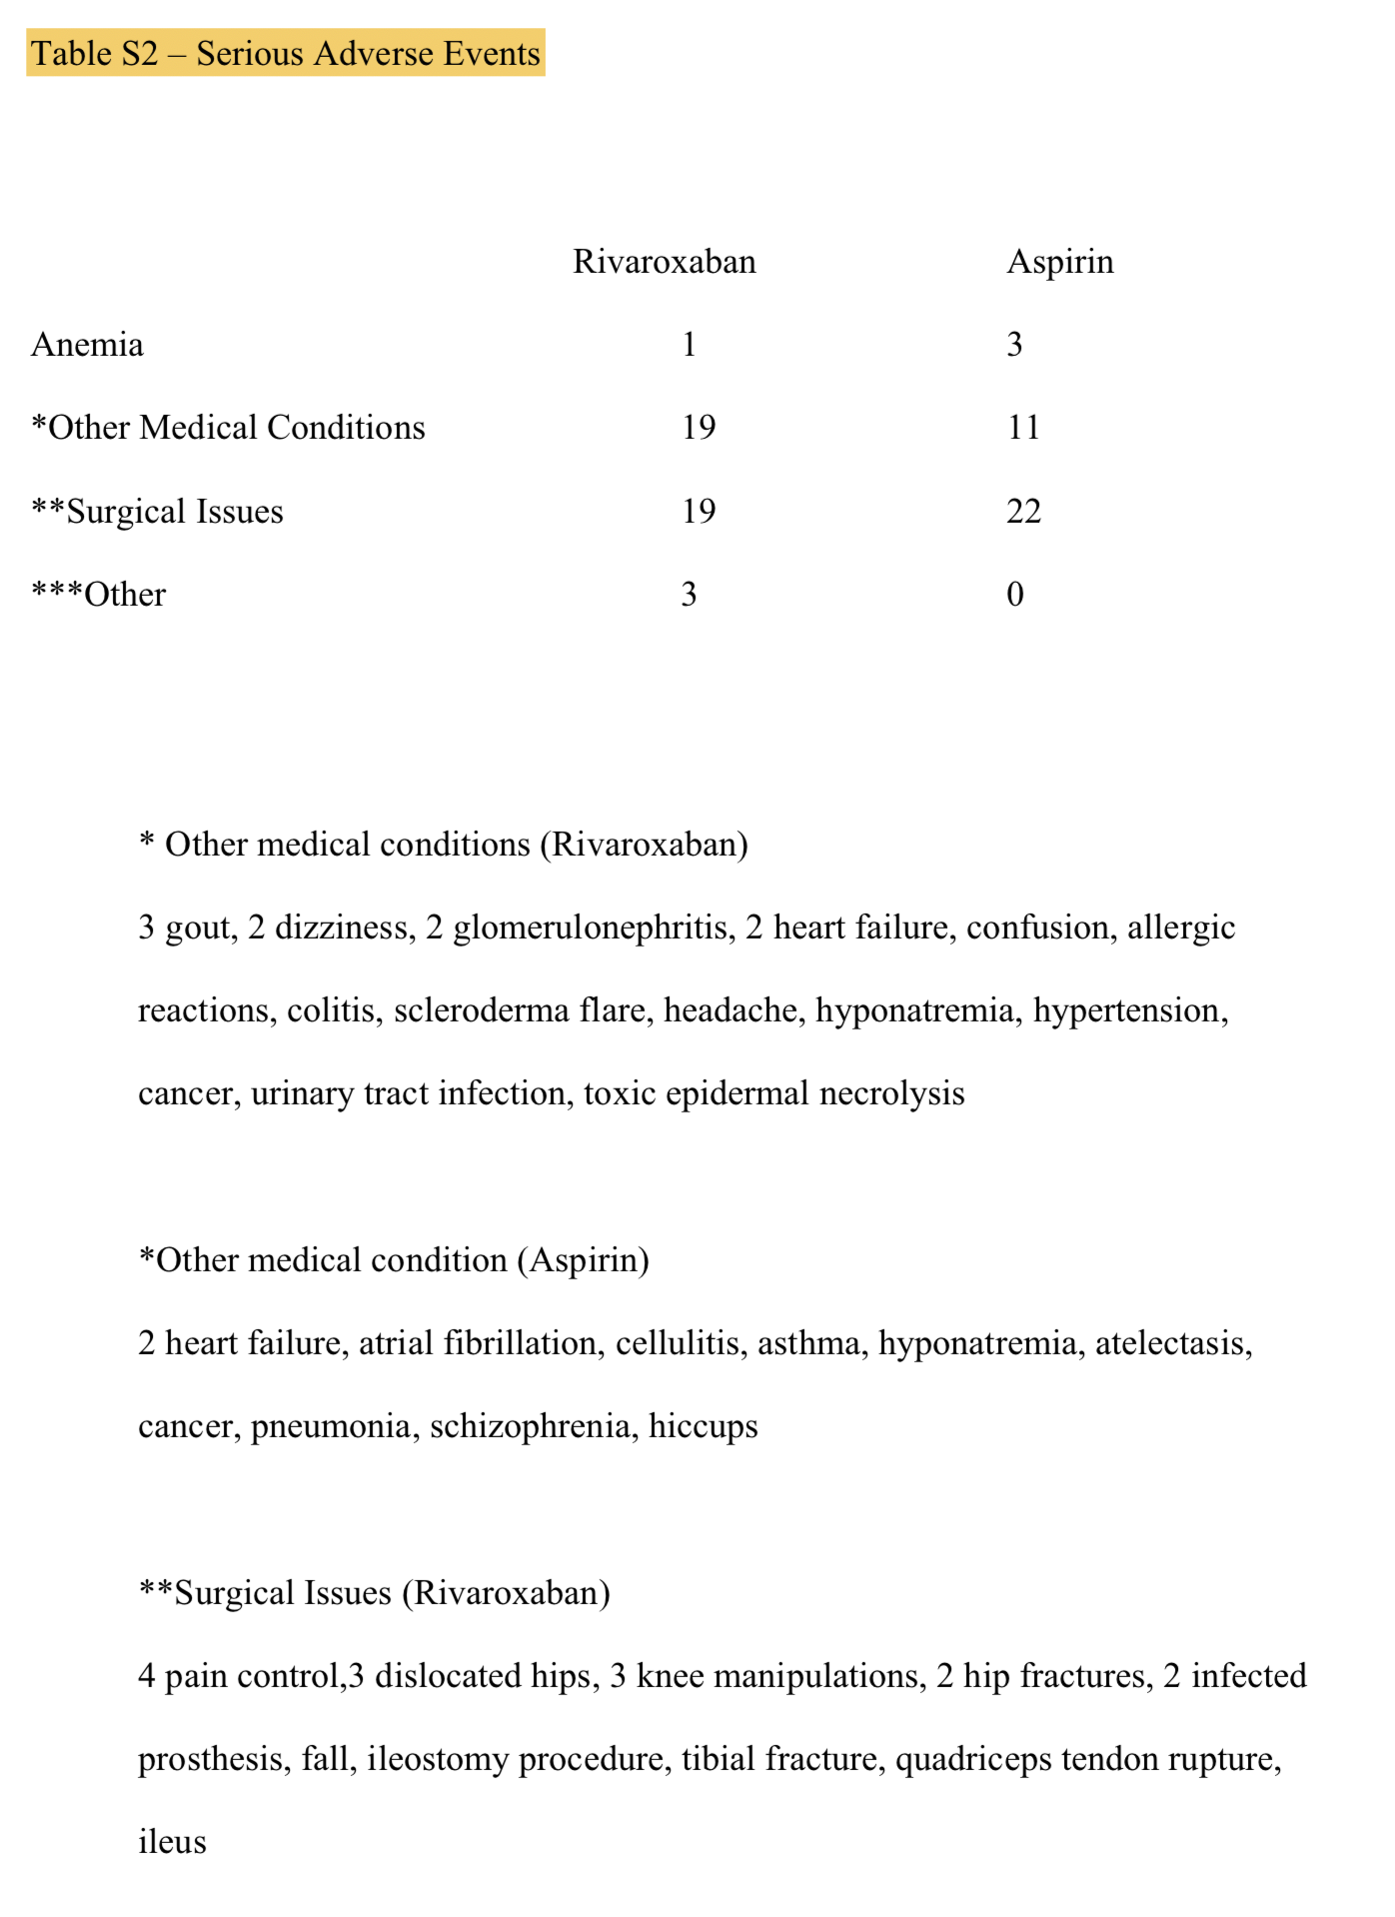
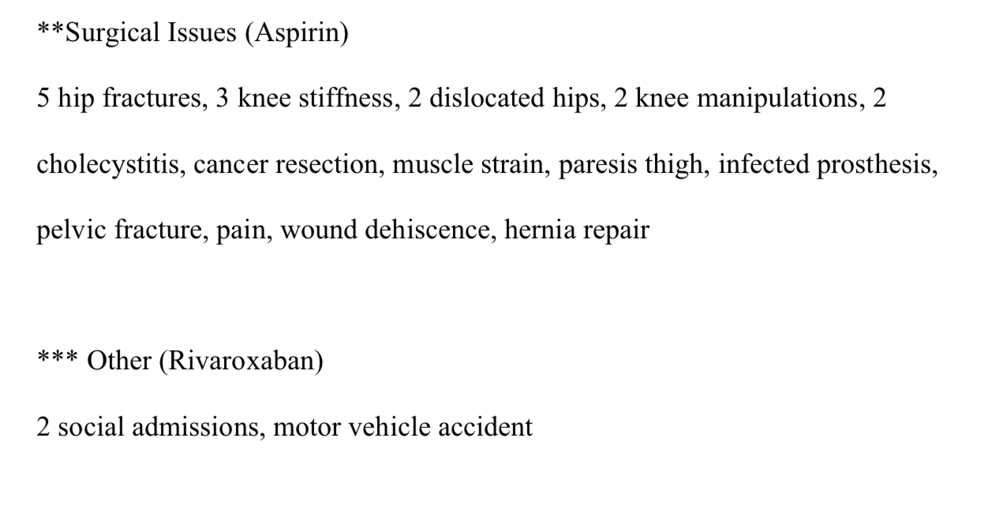

Slide 15
Conclusion
Chez les patients recevant pendant 5 jours une thromboprophylaxie de rivaroxaban après une PTH ou PTG, une prophylaxie prolongée avec de l’aspirine n’est pas inférieure au rivaroxaban pour la prévention des MTE symptomatique.

Slide 16
Critique
Forces :
Faiblesses :

Slide 17
Commentaires (lettre, éditorial, consensus)

Slide 18
Autres articles du mois
Marrouche NF, Brachmann J, Andresen D, Siebels J, Boersma L, Jordaens L, et al. Catheter Ablation for Atrial Fibrillation with Heart Failure. N Engl J Med. 2018;378(5):417-27. PubMed PMID: 29385358.
Freund Y, Cachanado M, Aubry A, Orsini C, Raynal PA, Feral-Pierssens AL, et al. Effect of the Pulmonary Embolism Rule-Out Criteria on Subsequent Thromboembolic Events Among Low-Risk Emergency Department Patients: The PROPER Randomized Clinical Trial. JAMA. 2018;319(6):559-66. PubMed PMID: 29450523.
Gardner CD, Trepanowski JF, Del Gobbo LC, Hauser ME, Rigdon J, Ioannidis JPA, et al. Effect of Low-Fat vs Low-Carbohydrate Diet on 12-Month Weight Loss in Overweight Adults and the Association With Genotype Pattern or Insulin Secretion: The DIETFITS Randomized Clinical Trial. JAMA. 2018;319(7):667-79. PubMed PMID: 29466592.
Graham MM, Sessler DI, Parlow JL, Biccard BM, Guyatt G, Leslie K, et al. Aspirin in Patients With Previous Percutaneous Coronary Intervention Undergoing Noncardiac Surgery. Ann Intern Med. 2018;168(4):237-44. PubMed PMID: 29132159.
Shepstone L, Lenaghan E, Cooper C, Clarke S, Fong-Soe-Khioe R, Fordham R, et al. Screening in the community to reduce fractures in older women (SCOOP): a randomised controlled trial. Lancet. 2018;391(10122):741-7. PubMed PMID: 29254858

